Slide 1
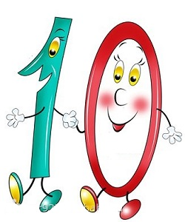
ВВЕДЕННЯ
Що таке дискретна математика
і що вона вивчає ?

Slide 2
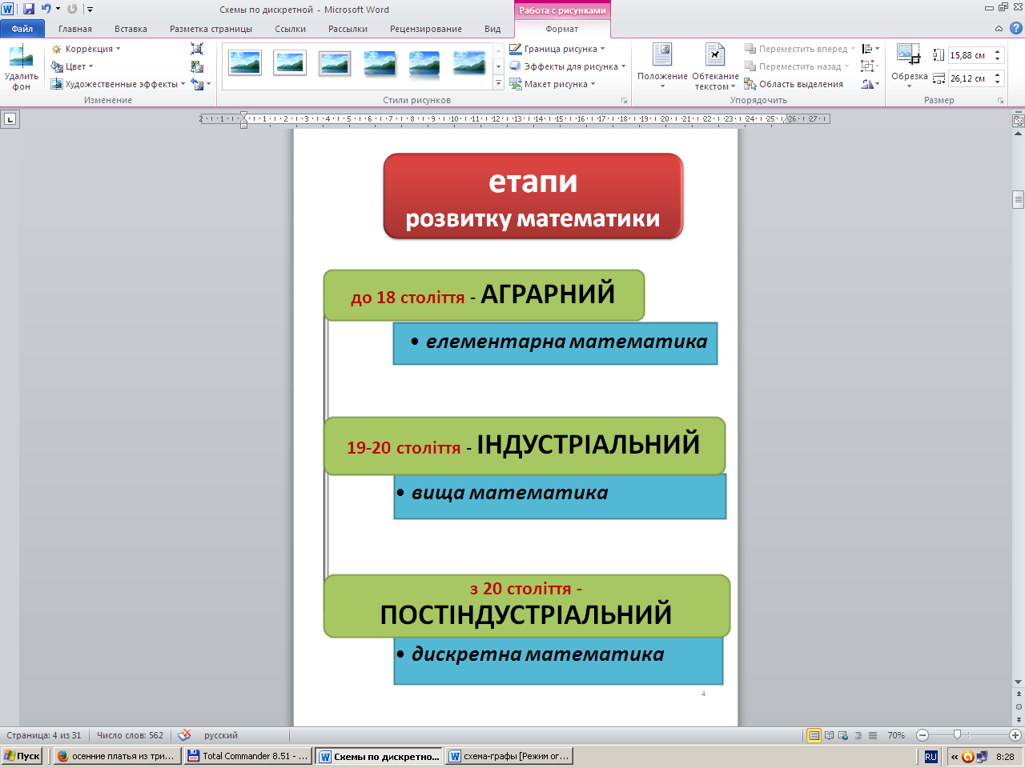
Історія

Slide 3
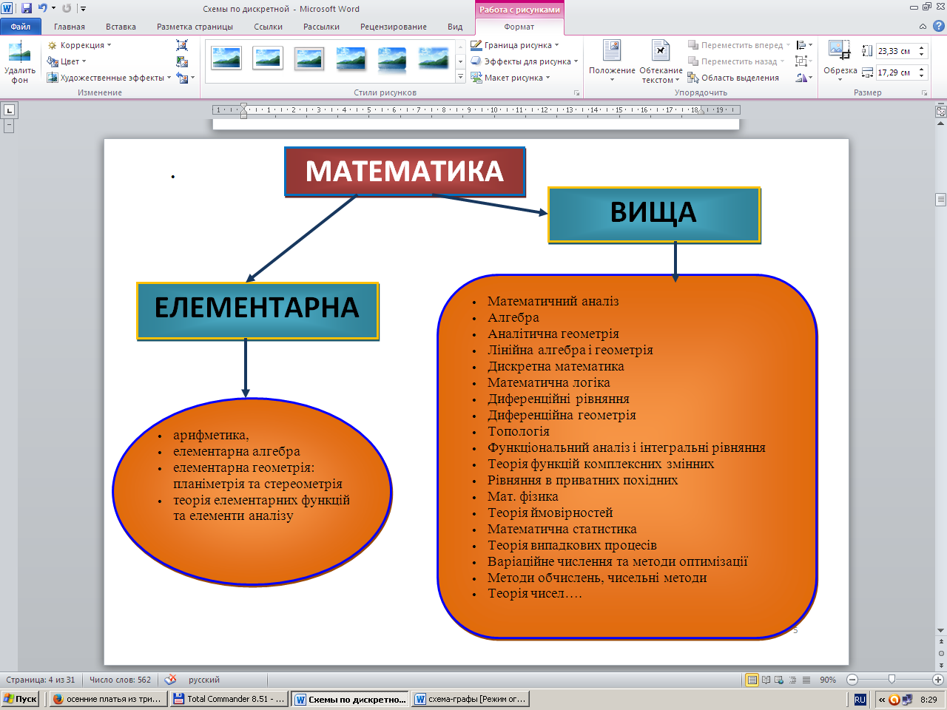
Які існують математики?

Slide 4
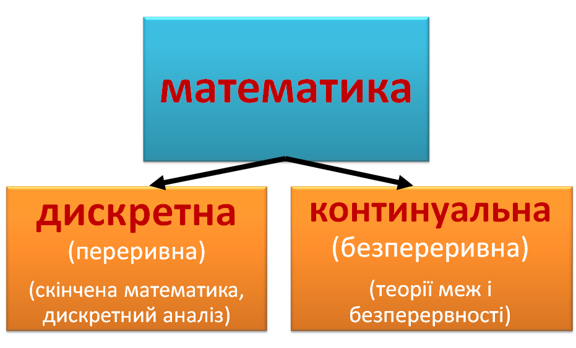
Які існують математики?

Slide 5
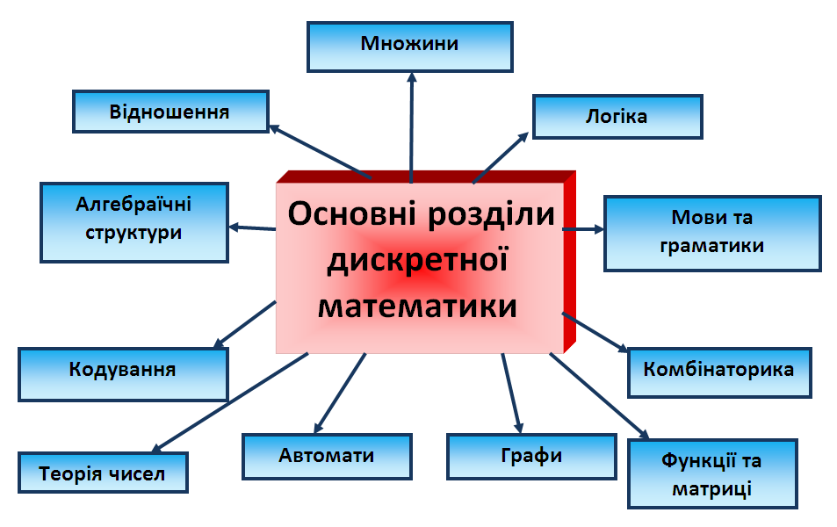
Що вивчає ДМ?

Slide 6
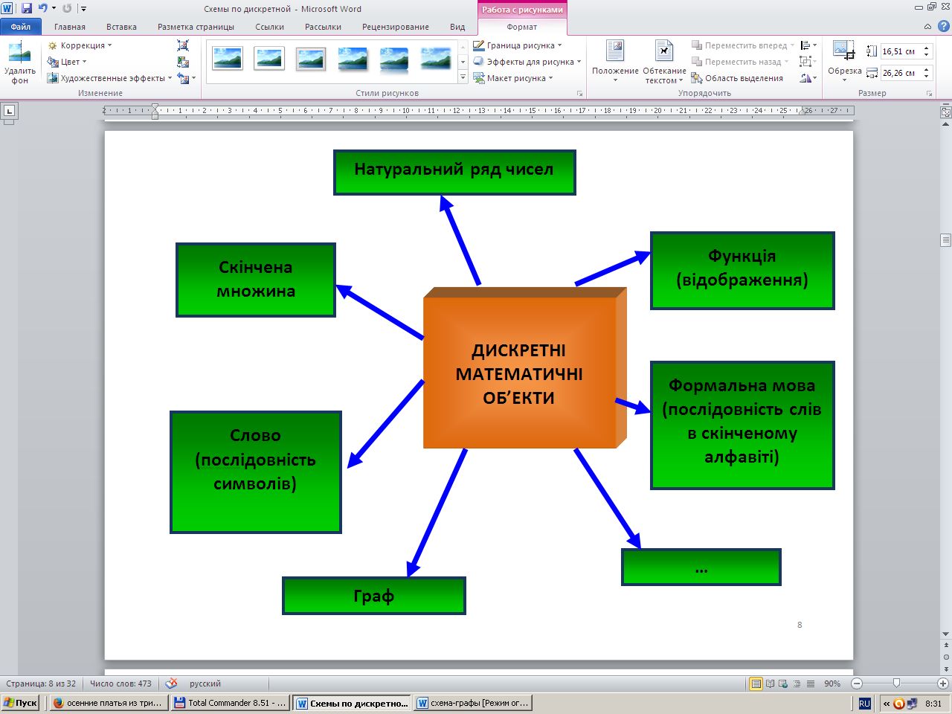
З чим працює ДМ?

Slide 7
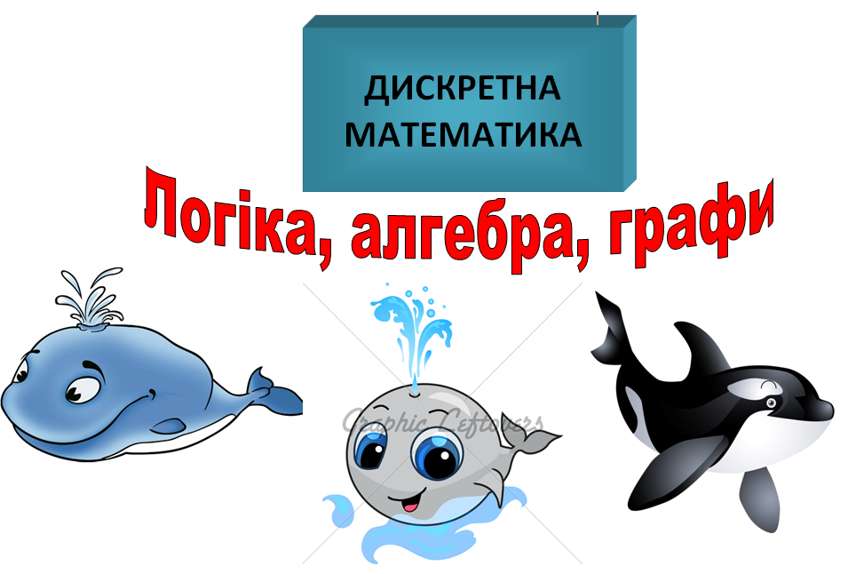
Основні розділи ДМ

Slide 8
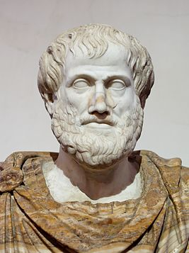
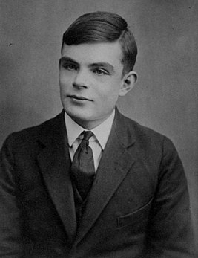
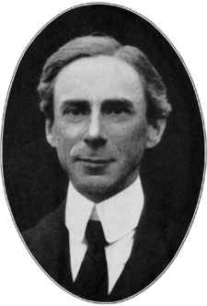
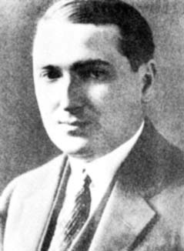
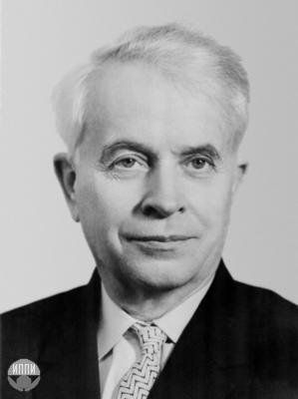
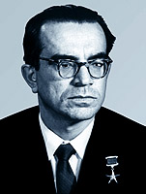
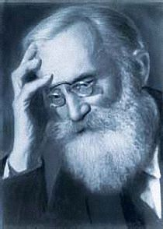
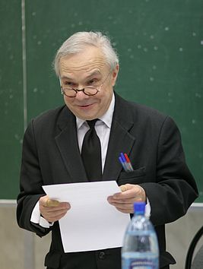
Розглядали проблеми ДМ
Аристотель
384 до н. е.
А́лан Метісон Тью́ринг,
23 .06 .1912 — 7 .06.1954
Еміль Леон Пост
11 .02.1897— 21.04.1954
Бертран Рассел,
18.05.1872 — 2.02.1970 р.
Марков, Андрій Андрійович
(молодший)
9 .09.1903 — 11.10.1979
Віктор Миха́йлович Глушко́в
24.08.1923, — 30.01. 1982
Оле́г Бори́сович Лупа́нов
2.06.1932 — 3.05.2006
Іван Іва́нович Жега́лкін
22.07.1869— 28.03.1947

Slide 9
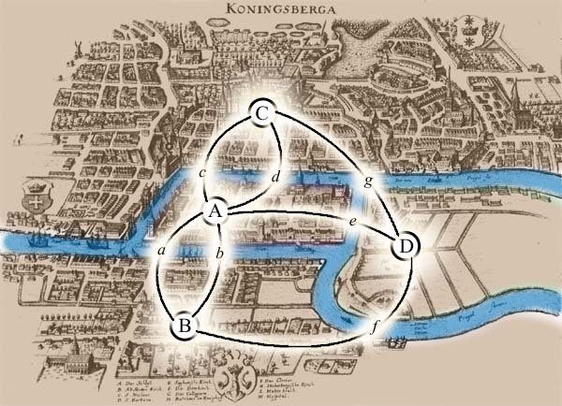
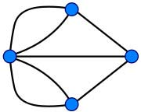
Класичні задачі з ДМ
Задача про 7 мостів
міста Кенігсберга
Задача про 7 мостів
міста Кенігсберга

Slide 10
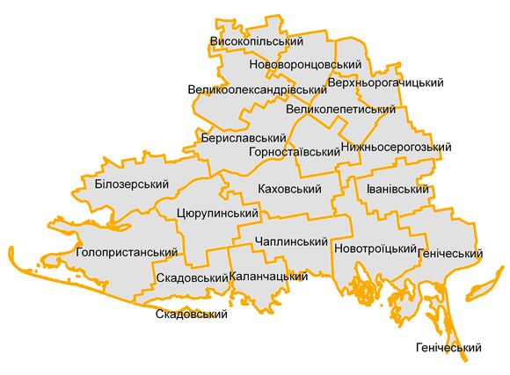
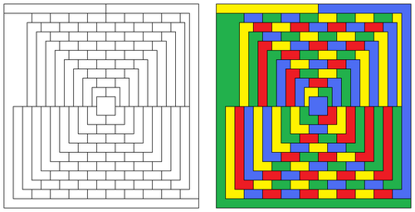
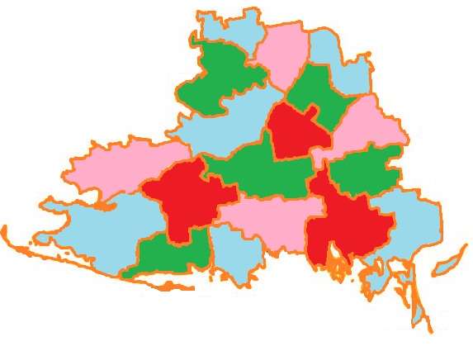
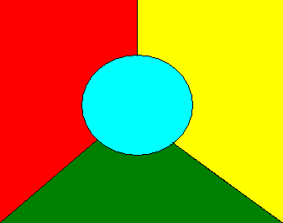
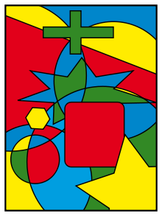
Класичні задачі з ДМ
Задача про 4 фарби

Slide 11
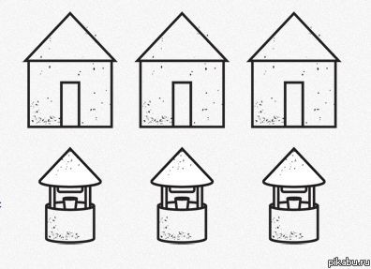
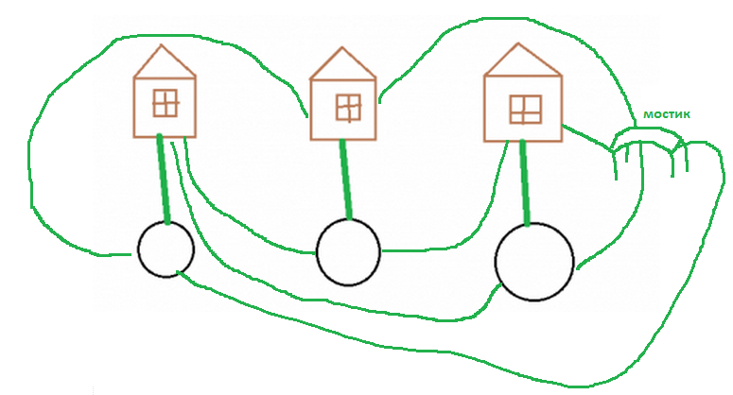
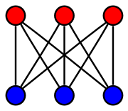
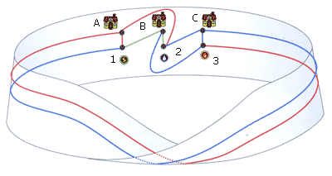
Класичні задачі з ДМ
Задача про 3 дома
та 3 колодязя

Slide 12
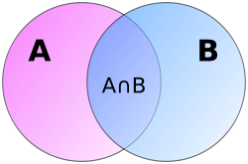
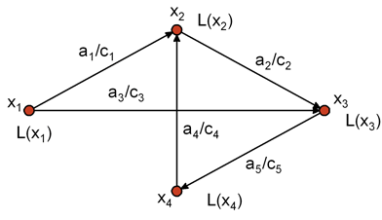
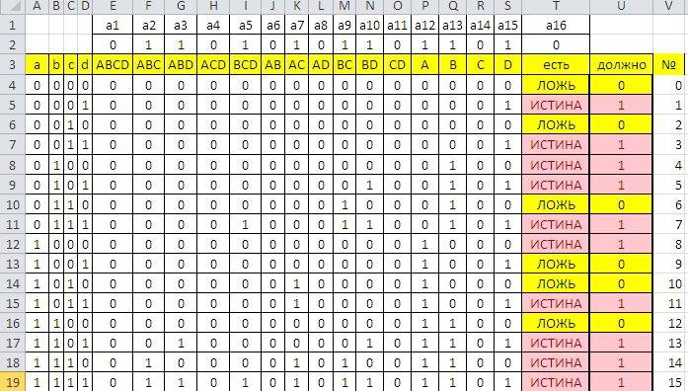
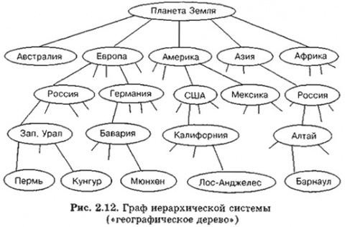
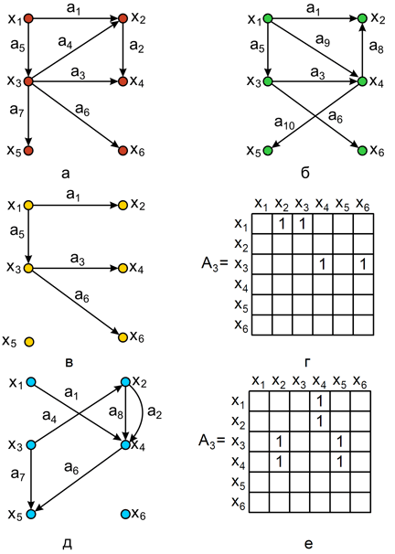
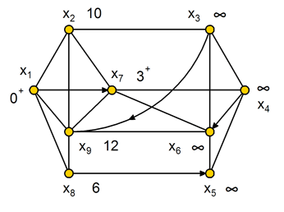
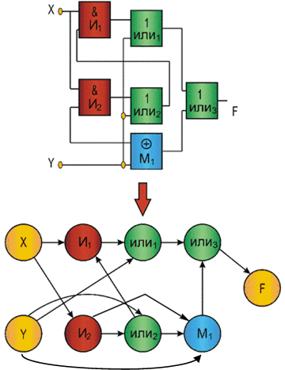
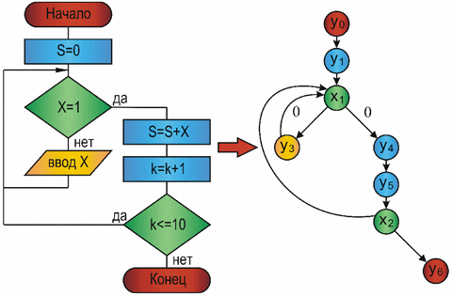
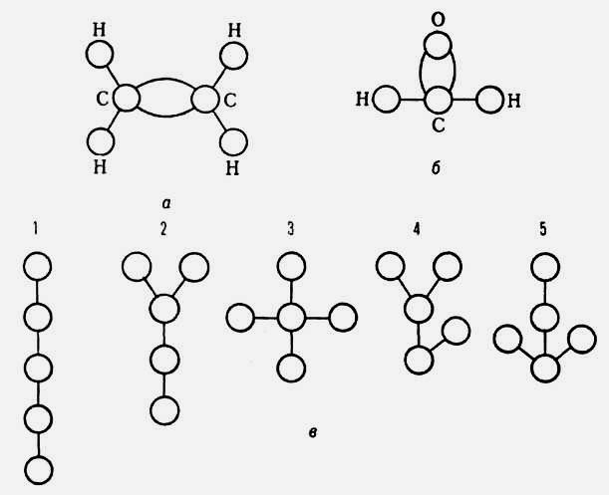
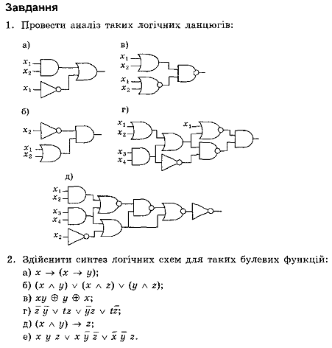
Застосування знань з ДМ

Slide 13
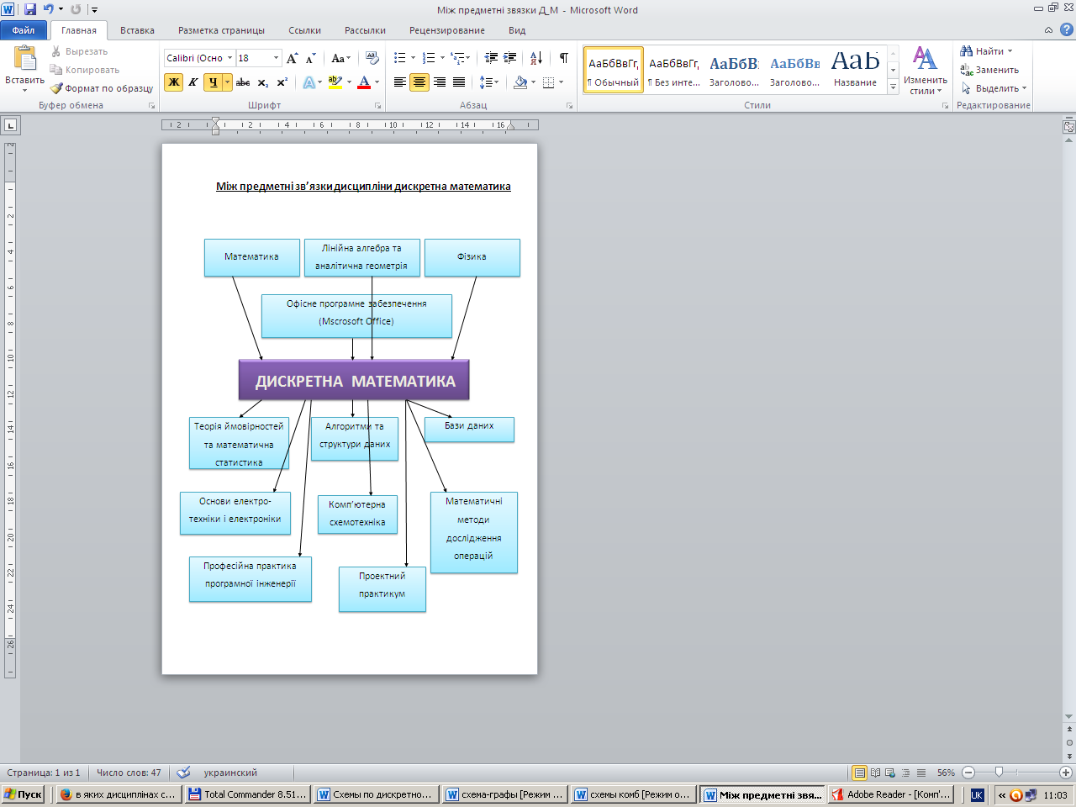
Дискретна математика-основа наук

Slide 14
Бажаю Вам успіху у вивченні дискретної математики

